Slide 1


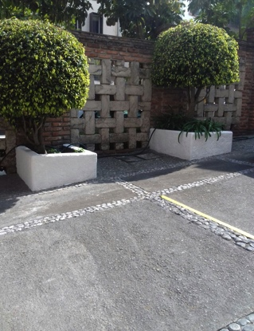
Condominio El Sillar A.C.
I. DETALLE DE INGRE
Periodo: 01 de Enero 2018 al 31de Enero 2018
RESIDENCIAL EL SILLAR, A.C.
Boletín Mensual Enero 2018
Repintado
Jardineras
C o n t r o l P r e s u p u e s t a l
Resumen Ejecutivo
Concepto | Saldo anterior | Ingresos periodo | Ingresos acumulados | Egresos periodo | Saldo final
Mantenimiento | $ 19,623.31 | $ 57,200.00 | $ 76,823.31 | $ 70,574.98 | $ 6,248.33
Fondo de reserva | $ 27,000.00 | $ 31,500.00 | $ 58,500.00 | $ 0.00 | $ 58,500.00
Seguro edificio | $ 46,800.00 | $ 0.00 | $ 46,800.00 | $ 50,227.99 | - $ 3,427.99
Sub-total Ingresos | $ 93,423.31 | $ 88,700.00 | $ 182,123.31 | $ 120,802.97 | $ 61,320.34
Detalle de Egresos
Egresos ordinarios | Importes
Administración | $ 8,500.00
Vigilancia | $ 20,000.00
Elevadores | $ 4,550.00
Jardinería | $ 2,500.00
Basura | $ 1,000.00
Mantenimiento | $ 8,815.85
Colonos | $ 8,500.00
* Energía eléctrica | $ 13,353.00
Materiales de limpieza | $ 793.13
Agua | $ 1,725.00
** Caja Chica | $ 838.00
Sub-total egresos ordinarios | $ 70,574.98
Egresos extraordinarios | Importes
Póliza de seguro edificio | $ 50,227.99
Sub-total egresos extraordinarios | $ 50,227.99
Gran Total Egresos | $ 120,802.97
Detalle de Morosos
Depto. | Cuota Mantenimiento | Cuota Seguro edificio | Cuota Fondo de Reserva | Total
102 Sur |  |  | $ 500.00 | $ 500.00
301 Sur | $ 9,900.00 | $ 2,600.00 | $ 3,500.00 | $ 16,000.00
501 Sur | $ 3,850.00 |  | $ 2,000.00 | $ 5,850.00
401 Norte |  | $ 2,600.00 | $ 3,500.00 | $ 6,100.00
501 Norte | $ 3,850.00 |  | $ 2,000.00 | $ 5,850.00
Gran Total | $ 17,600.00 | $ 5,200.00 | $ 11,500.00 | $ 34,300.00
* Energía eléctrica
Elevadores | $ 2,126.00
Áreas comunes | $ 11,227.00
** Caja Chica
Papelería | $ 726.00
Chapa mueble | $ 112.00
Pagina No. 1

Slide 2
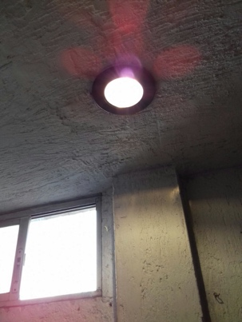

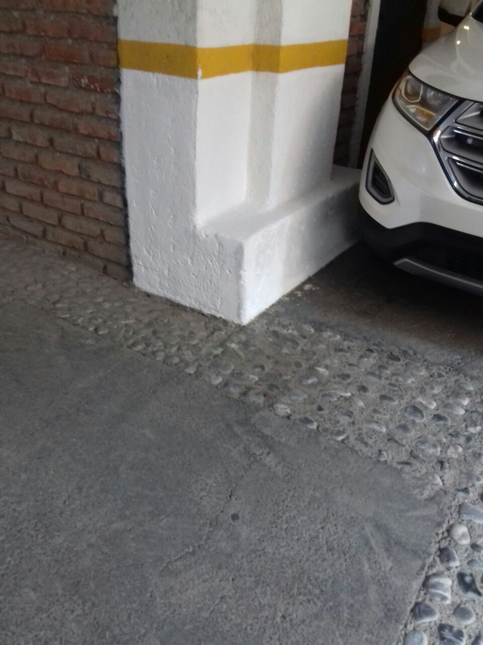

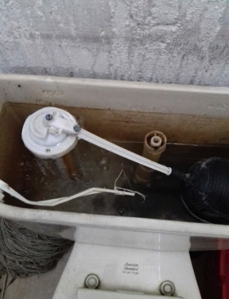
Periodo: 01 de Enero 2018 al 31de Enero 2018
Reparación
Lámparas
RESIDENCIAL EL SILLAR, A.C.
Boletín Mensual Enero 2018
R e c u r s o s H u m a n o s
A d m i n i s t r a c i ó n
Deja de prestar sus servicios la Lic. Alejandra González por parte de la empresa de administración y en su lugar queda la Lic. Celia Trejo Sánchez.
M a n t e n i m i e n t o
El personal de mantenimiento se reporta estable y sin ninguna novedad.
S e g u r i d a d
La empresa de seguridad ha presentado fallas en los remplazos en los elementos de seguridad, se han realizado los reportes necesarios para tener a los elementos descansados y en optimas condiciones físicas para desarrollar el trabajo encomendado.
J a r d i n e r í a
El personal se encuentra estable y sin ninguna novedad.
Reparación
Fuga Caseta
Resane y
Pintura muros
Administración: Adminmuebles
Tel. 3683 0782 con 20 líneas
E-Mail: elsillar@adminmuebles.com.mx
www.adminmuebles.com.mx
Pagina No. 2

Slide 3
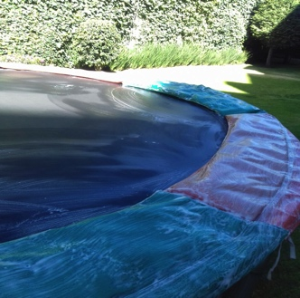
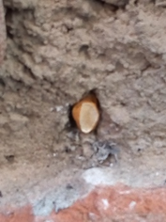
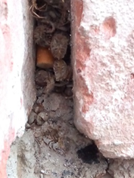
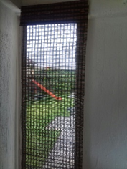
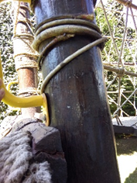

Condominio El Sillar A.C.
I. DETALLE DE INGRE
Periodo: 01 de Enero 2018 al 31de Enero 2018
RESIDENCIAL EL SILLAR, A.C.
Boletín Mensual Enero 2018
M a n t e n i m i e n t o
T r a b a j o s R e a l i z a d o s
Se realizó la colocación del botaguas en la cancha de futbol, para evitar la filtración de la colindancia hacia las bodegas de estacionamientos.
Derivado de las grietas ocasionadas por el sismo del 19 de septiembre del 2017 en las fachadas exteriores, se procedió a realizar la reparación con un material epóxico color gris.
Se realizó la reparación y refuerzo de la estructura de una sección del salón de adultos.
Se realiza la limpieza profunda en muros de diferentes áreas del condominio.
Se coloca una cortina en la puerta de la cocina hacia el jardín.
Se le da mantenimiento general a los juegos infantiles de madera.
Se lavan vestíbulos y escaleras.
Se realizó la limpieza de baños, barrido de estacionamientos, lobby, salón de fiestas, cocina, lavado de pasillos y áreas comunes generales.
Se aplica pintura nuevamente en el salón de fiestas, así como en el piso.
Se lava el portón principal de entrada y salida al condominio.
Los horarios establecidos del personal que labora en “El Sillar”, son los siguientes:
Administración:
Lunes, Miércoles y Viernes 9:00 a.m. A 18:00 Horas.
Limpieza
Lunes a Viernes 8:00 a.m. A 17:00 Horas.
Sábado 8:00 a.m. A 13:00 Horas.
Mantenimiento
Lunes a Viernes 8:00 a.m. A 17:00 Horas.
Sábado 8:00 a.m. A 13:00 Horas.
Elementos de Seguridad
Los 365 días del año, en turnos de 24 horas.
www.adminmuebles.com.mx
Pagina No. 3

Slide 4
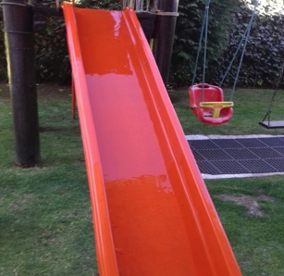
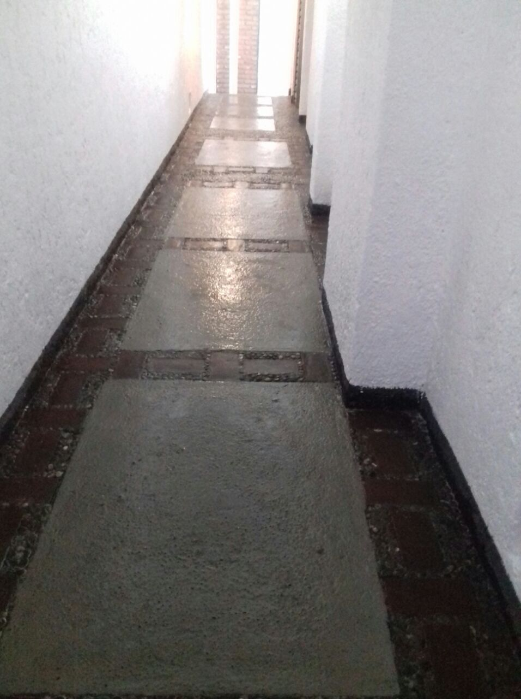
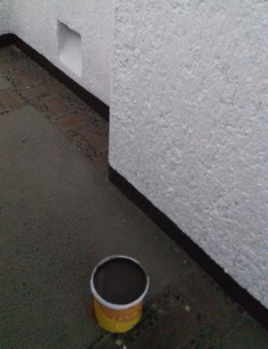
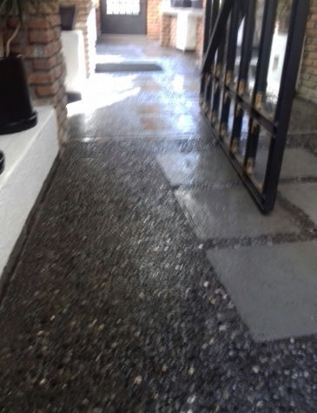
Condominio El Sillar A.C.
I. DETALLE DE INGRE
Periodo: 01 de Enero 2018 al 31de Enero 2018
RESIDENCIAL EL SILLAR, A.C.
Boletín Mensual Enero 2018
Noticias, Sugerencias y Avisos
N o t i c i a s
Se les recuerda a los residentes que las mascotas pequeñas deberán acceder a los elevadores en brazos de la persona que lo transporte, para el caso de las mascotas grandes, solo podrán ingresar cuando el elevador este vacío.
Se realizó la colocación del árbol navideño.
Se realizaron las reparaciones de las grietas causadas por el terremoto del 19 de septiembre.
S u g e r e n c i a s
Se sugiere a todos los residentes regresar los carritos de supermercado al lugar correspondiente, con el fin de tener la comodidad de todos ustedes y poder hacer más eficiente la operación.
A v i s o s
En los próximos dos meses será muy importante cuidar el consumo de agua, ya que se prevé una falta de suministro en todo el municipio de Huixquilucan.
Resane y
Pintura muros
Limpieza Profunda
www.adminmuebles.com.mx
Pagina No. 4

